Slide 1
Сегодня
18 ноября – день рождения
Деда Мороза

Slide 2
Библиотека – филиал №17 ДК «Волжский» МУК ЦБС поздравляет с наступающим
Новым Годом!

Slide 3
Викторина
Для учащихся 2 – 5 классов

Slide 4
Вопрос 1
С какого месяца ведет отсчет новый год?

Slide 5
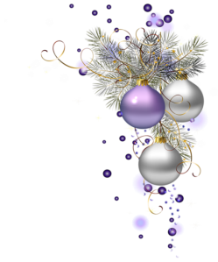
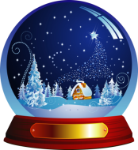
Вопрос 2
Из чего сделано сердце Снежной Королевы?

Slide 6
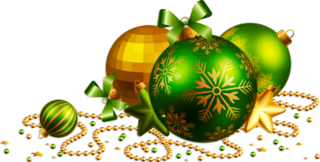
Вопрос 3
Что водят вокруг елки?

Slide 7
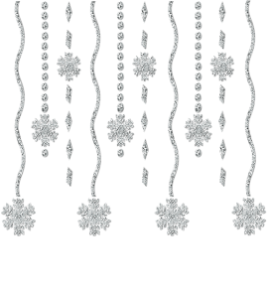
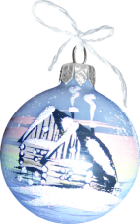
Вопрос 4
Традиционная елочная макушка?

Slide 8
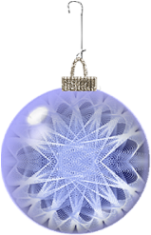
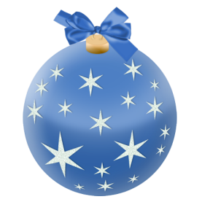
Вопрос 4
Сколько лучиков у снежинки?

Slide 9
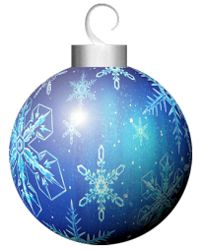
Вопрос 5
Кто помогает делать добрые дела Деду Морозу?

Slide 10
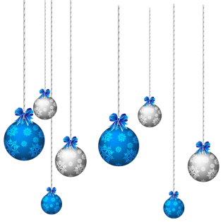
Вопрос 6
Как зовут зимнего волшебника в Западной Европе и Америке?

Slide 11
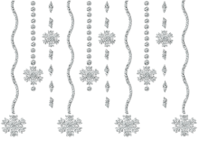
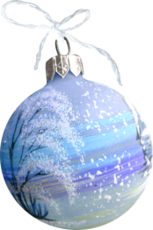
Вопрос 7
Какие животные запряжены сани у Санта Клауса?

Slide 12
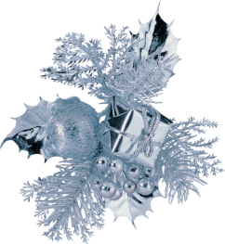
Вопрос 8
Какой новогодний персонаж не может ходить без метлы?

Slide 13
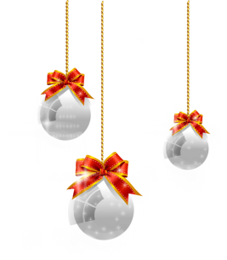
Вопрос 9
Какое дерево «приносит» подарки в Новый Год?

Slide 14
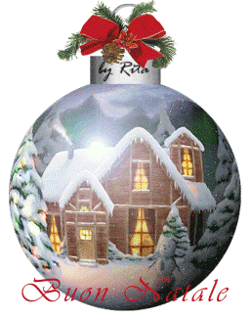
Вопрос 10
Где находится поместье Российского Деда Мороза?

Slide 15
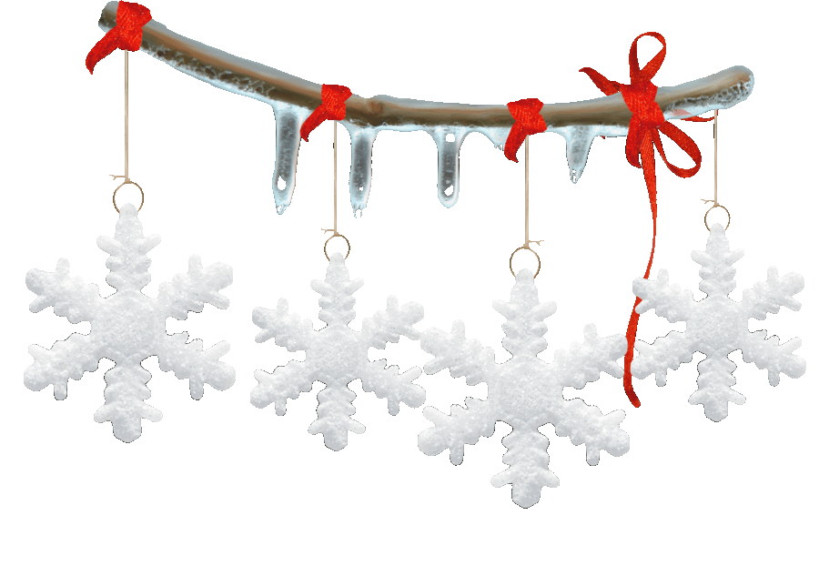
Вопрос 11
Как называются новогодние цепочки из цветной бумаги?

Slide 16
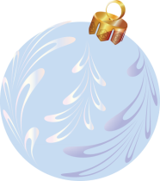
Вопрос 12
Какой предмет громко разбрасывает конфетти?

Slide 17
Ответы на вопросы викторины сдавать в школьную библиотеку до 1 декабря
Победителей ждут призы

